Slide 1
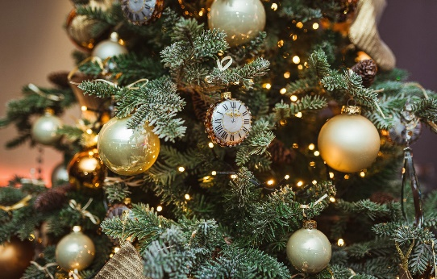
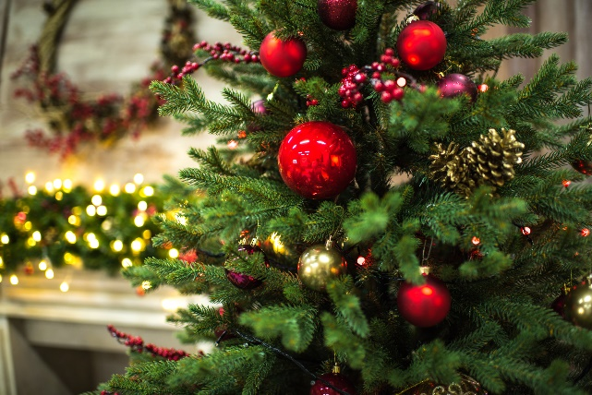
Волшебство Новогодних традиций
Малютина Л.С.

Slide 2
Новогодняя викторина: «А знаете ли вы?»
В какой стране 108 ударов колокола свидетельствует о наступлении Нового года? (Japan)
В какой англоязычной стране Новый Год отмечается в самое жаркое время года-зимой? (Australia)
Как называется Новый год на Кубе? (Day of Kings).
Как по-английски будет: С новым Годом! (Happy New Year!)
В Германии существует такая рождественская традиция дарить детям календарь, с помощью которого они будут отсчитывать дни до самого любимого праздника. Как называется этот календарь? (Адвент календарь)
В Финляндии Деда Мороза зовут Йоулупукки, который дарит подарки детям на Рождество. Что означает его имя? (Рождественский козёл)
Кто такой Кыш Бабай? (Дед мороз из Татарстана)
Этот лысый невысокий старик с седой бородой живёт в лесу, ходит босиком, без шапки и вооружён железной булавой, которой постукивает по деревьям. Кто это? (Зюзя- белорусский Дед Мороз)

Slide 3
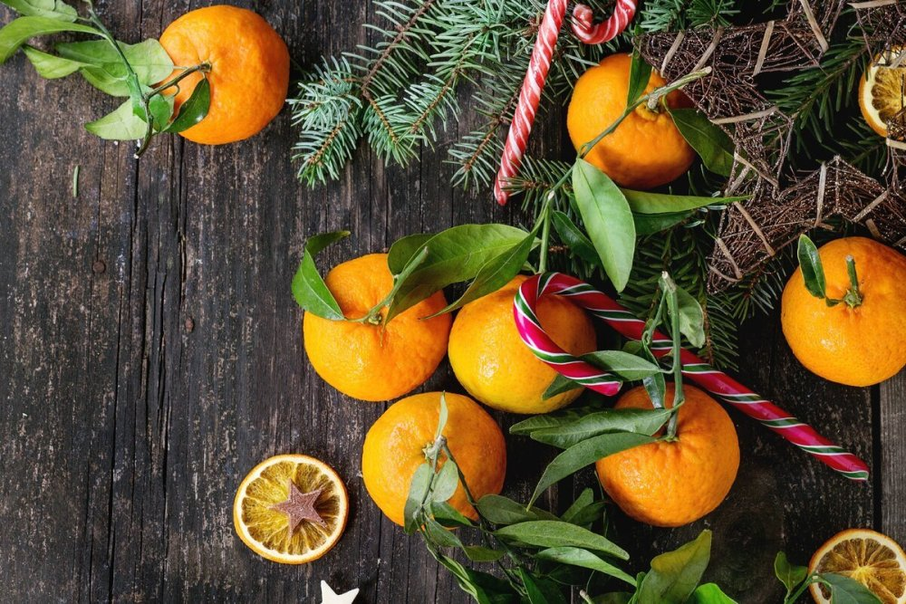
Какой фрукт ассоциируется с Новым годом?
tangerines

Slide 4
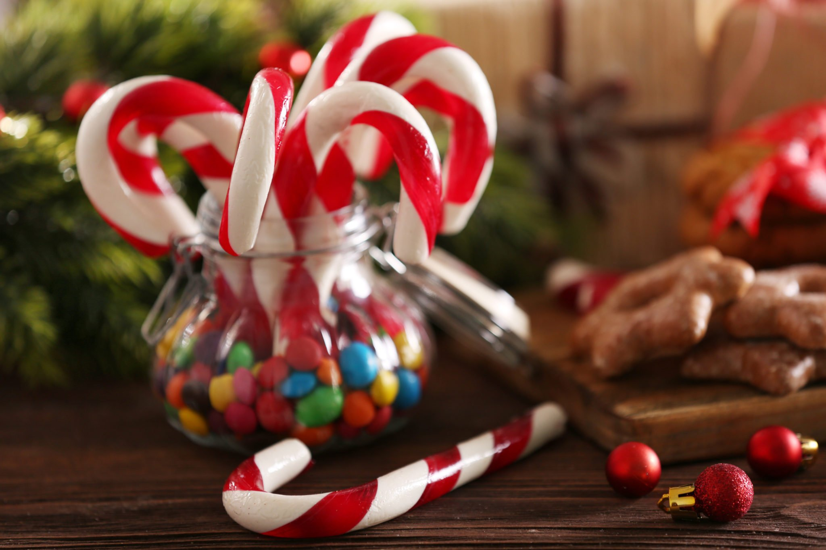
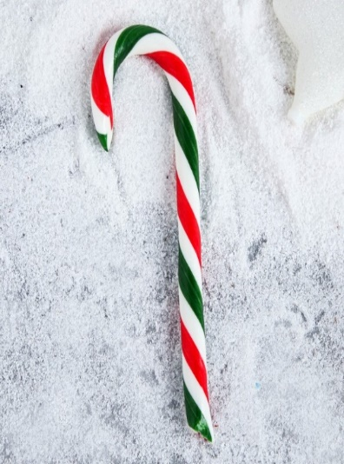
Это один из самых сладких символом Рождества. Что это?

Slide 5
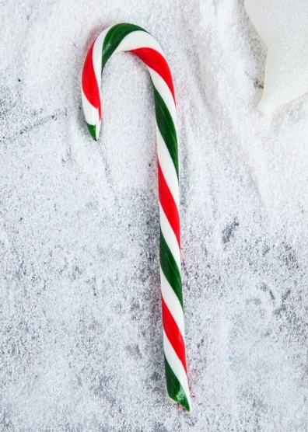
Candy Cane
Один из сладких символом Рождества – это, конечно же, карамельная трость. Карамелька (caramel) в форме трости (cane). По традиции она белая с красными полосами (red stripes) со вкусом корицы (cinnamon) и мяты (mint
Карамельная трость имеет форму буквы J, символизирующей имя Иисус (Jesus). Родители дарят такие сладости своим детям на Рождество

Slide 6
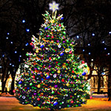
Где появилась первая Рождественская ёлка?

Slide 7
Рождественская елка – Christmas tree
Первая рождественская елка появилась в Великобритании в 1830-х годах.
Настоящую популярность рождественские елки приобрели в 1841 году,
когда Принц Альберт (Prince Albert), немецкий муж королевы Виктории (Queen Victoria’s German husband), установил рождественскую елку
в Виндзорском замке (Windsor Castle). С тех пор рождественская елка является частью британского Рождества.

Slide 8
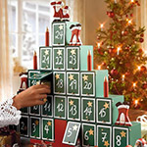
Адвент календарь- что собой представляет?

Slide 9
Адвент календарь- что собой представляет?
Самые первые символы Рождества –это Адвент-календари. Это небольшие календари на 24 дня с маленькими дверцами для каждой даты. За ними находится картинка или стихотворение, посвященное Рождеству. Каждый день разрешается открывать лишь одну дверцу, которая соответствует наступившей дате. Так дети ведут отсчет до светлого праздника Рождества.

Slide 10
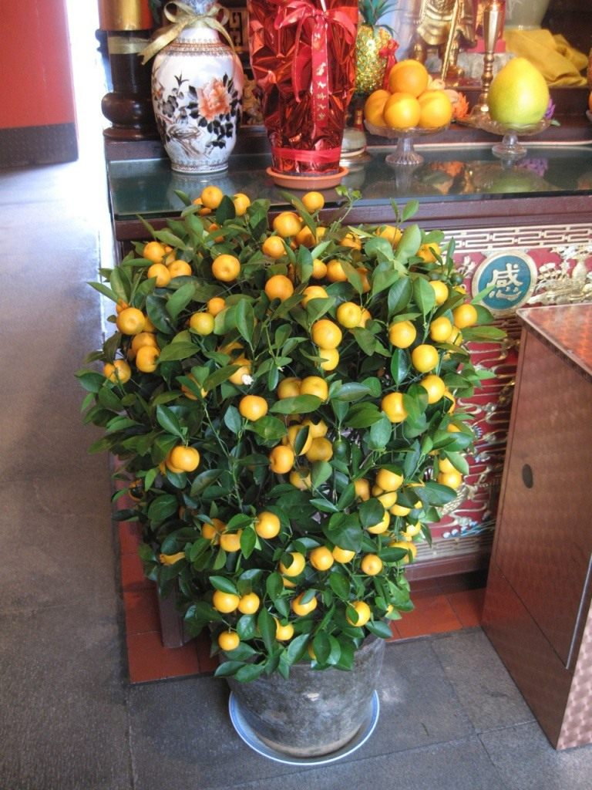
Новогодняя традиция
Одним из символов китайского нового года является не привычная нам ёлочка, а что?

Slide 11
Новогодняя традиция
Одним из символов китайского нового года является не привычная нам ёлочка, а мандариновое дерево. В китайском языке слово «Мандарин» звучит почти как «Удача»

Slide 12
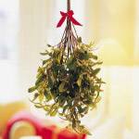
Ветками Омелы ( mistletoe) этого вечнозелёного кустарника в Англии по традиции украшают дома. А ещё веточку омелы подвешивают для чего?

Slide 13
Для новогодних поцелуев.
«Ветка поцелуев»
Традиционное английское украшение имеет форму двойного кольца или сферы с каркасом из проволоки, которая полностью покрывается зеленью: омелой, плющом.
Персону, случайно оказавшуюся под висящей веткой омелы, позволялось поцеловать любому. Отсюда происходит название «ветка поцелуев».

